Slide 1
请 注 意 ！
进入教室的同学请尽快整理好个人用品准备实验！
到实验室左侧边台取（每两个同学）：9个小烧杯、2个容量瓶、2支吸量管；2个洗耳球。
洗涤实验所需玻璃仪器：小烧杯、容量瓶、吸量管。
*小烧杯需要清洗干净后擦干使用。

Slide 2
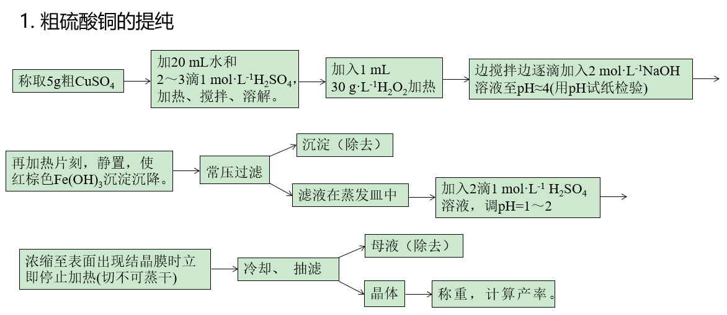

Slide 3


硫氰酸铁配位离子
配位数的测定
化学实验中心

Slide 4

一、实验目的
1．了解利用分光光度法测定配位离子配位数的原理和方法。
2．学会分光光度计的正确使用。
二、实验原理
当一束波长一定的单色光通过有色溶液时，光的一部分被溶液吸收，一部分则透过溶液。如
果入射光的强度为 I₀，吸收光的强度为 I_{a}，透过光的强度为 I_{t}，则
透过光的强度 I_{t} 与入射光的强度 I₀ 之比叫透光率，以 T 表示。当 I₀ 一定时 T 越大，说明有色溶液的透光程度越大，对光的吸收程度则越小。
有色溶液对光的吸收程度还可用透光率的负对数——光密度(D )来表示。 D 值大，表明光被吸收的程度大，D 值小，则光被吸收的程度小。
实验表明，当一束单色光通过有色溶液时，有色溶液的光密度 D 与溶液的浓度c 和液层的厚度 L 的乘积成正比。这一规律称做朗伯—比耳定律。即 D = εcL。

Slide 5
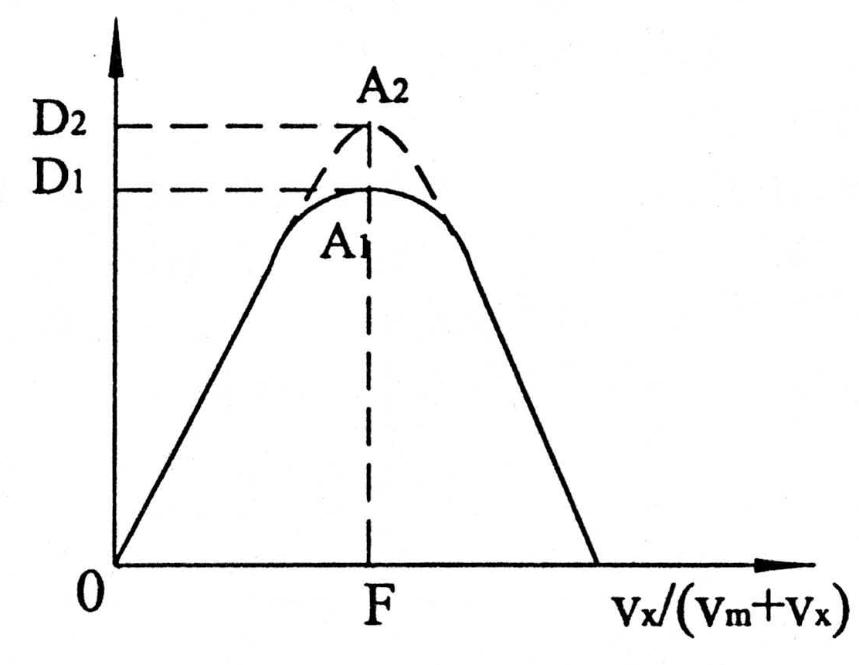

等摩尔系列法
中心离子(M)和配位体(X)在一定条件下反应，只生成一种有色配合物MX_{n}，即M+nX=MX_{n}，M和X无色， MX_{n}有色，则此溶液在厚度一定时，溶液的光密度只与配合物MX_{n}的浓度成正比。
即保持中心离子的浓度(c_{M})与配位体的浓度(c_{X})之和不变(即总摩尔数不变)，改变c_{M}与c_{X}的相对量，配制一系列溶液。
 | 1 | 2 | 3 | 4 | 5 | 6 | 7 | 8 | 9
KSCN体积/ mL | 1.00 | 2.00 | 3.00 | 4.00 | 5.00 | 6.00 | 7.00 | 8.00 | 9.00
Fe(NO₃)₃体积/ mL | 9.00 | 8.00 | 7.00 | 6.00 | 5.00 | 4.00 | 3.00 | 2.00 | 1.00
总体积/ mL | 10.00 | 10.00 | 10.00 | 10.00 | 10.00 | 10.00 | 10.00 | 10.00 | 10.00
Fe(NO₃)₃、 KSCN溶液浓度均为5.000×10⁻³ mol·L⁻¹
如图所示，在摩尔分数为0.5处光密度最大，即金属离子与配位体摩尔数之比是 l : l，所以该配位离子中配位体的数目n 为1。
$${Fe}^{3+}+nSCN={\left[Fe\left(SCN\right)\right]}_{n}^{3−n}$$
吸收曲线

Slide 6
三、仪器及试剂
仪器：
分光光度计，烧杯（50 mL），吸量管（10 mL），分析天平，100mL容量瓶
试剂：
Fe(NO₃)₃·9H₂O（固），KSCN（烘干）

Slide 7

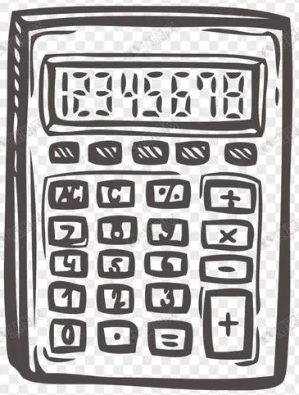



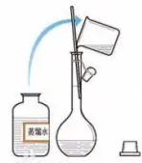
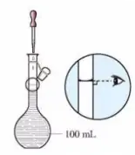

四、实验内容
1．配制浓度为5.000×10⁻³ mol·L⁻¹的Fe(NO₃)₃、 KSCN溶液100mL
计算所需KSCN和
Fe(NO₃)₃· 9H₂O的量
精确到0.001g即可

Slide 8
2．配制混合溶液
取干燥、洁净的9只烧杯编号，按下表的用量，用两支移液管分别取Fe(NO₂)₃和KSCN溶液，依次放入烧杯中，混合均匀待用。
 | 1 | 2 | 3 | 4 | 5 | 6 | 7 | 8 | 9
KSCN体积/ mL | 1.00 | 2.00 | 3.00 | 4.00 | 5.00 | 6.00 | 7.00 | 8.00 | 9.00
Fe(NO₃)₃体积/ mL | 9.00 | 8.00 | 7.00 | 6.00 | 5.00 | 4.00 | 3.00 | 2.00 | 1.00
总体积/ mL | 10.00 | 10.00 | 10.00 | 10.00 | 10.00 | 10.00 | 10.00 | 10.00 | 10.00
配位体摩尔分数 | 0.10 | 0.20 | 0.30 | 0.40 | 0.50 | 0.60 | 0.70 | 0.80 | 0.90
光密度(D)

Slide 9
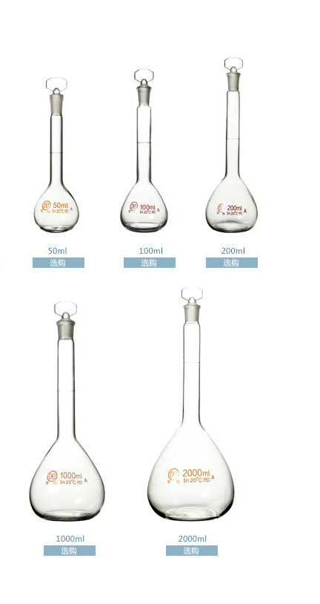
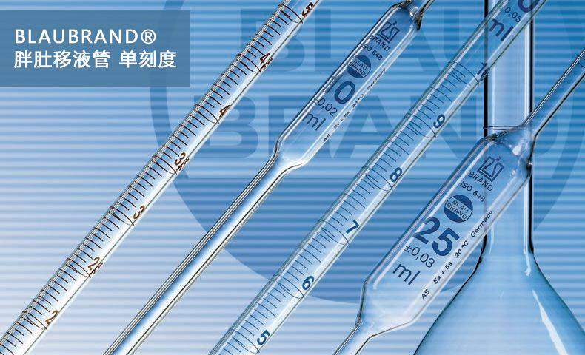
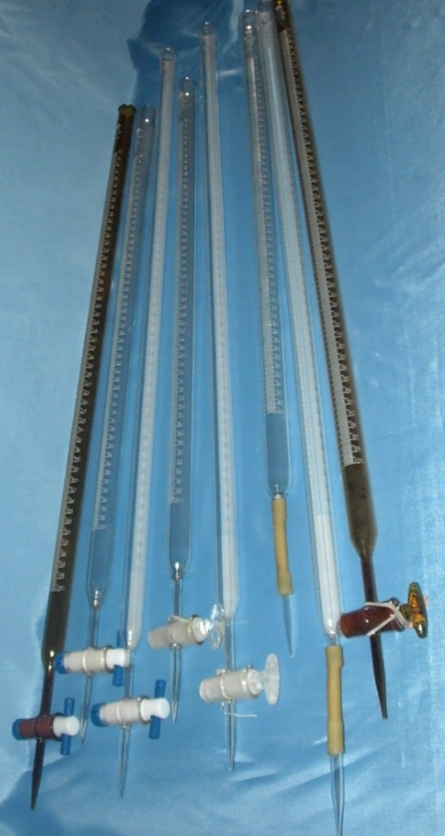
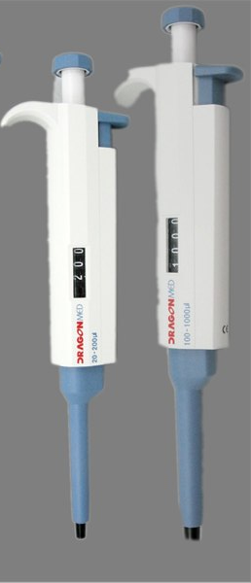
化学实验室的准确量器

Slide 10
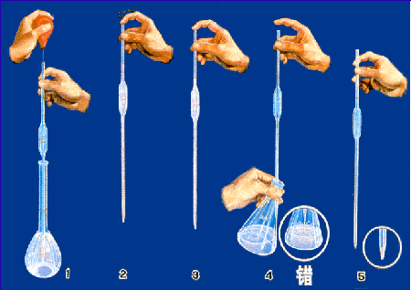
吸量管的使用
移取溶液之前，先用欲取的溶液刷洗3次。方法是：吸入溶液至刚入吸量管的1/3，立即用右手食指按住管口（尽量勿使溶液回流，以免稀释），将管横过来，用两手的拇指及食指分别拿住移液管的两端，转动移液管并使溶液布满全管内壁，当溶液流至距管上口2~3cm时，将管直立，使溶液由尖嘴（流液口）放出，弃去。
用吸量管移取溶液时，将管插人容量瓶内液面以下1~2cm深度。不要插入太深，也不要插入太浅。左手拿洗耳球，排除空气后紧按在移液管口上，借吸力使液面慢慢上升，移液管应随容量瓶中液面的下降而下降。当管中液面上升至刻线以上时，迅速用右手食指堵住管口，将移液管的流液口靠着容量瓶颈的内壁，左手拿容量瓶，并使其倾斜约30。稍松食指，用拇指及中指轻轻捻转管身，使液面缓慢下降，直到调定零点。
按紧食指，使溶液不再流出，将移液管移入准备接受溶液的容器中，仍使其流液口接触倾斜的器壁。松开食指，使溶液自由地沿壁流下，待下降的液面静止后，再等待15s然后拿出移液管。
注意：在调整零点和排放溶液过程中，移液管都要保持垂直，其流液口要接触倾斜的器壁（不可接触下面的溶液）并保持不动；等待15s后，流液口内残留的一点溶液绝对不要用外力震出或吹出；移液管用完应放在管架上，不要随便放在实验台上，尤其要防止管颈下端被沾污。

Slide 11
3．测定溶液的光密度
取4个1 cm的比色皿，分别装入空白液(KSCN)和1，2，3号溶液。λ=550nm使用比色皿时要先用蒸馏水冲洗，再用待测液洗2～3次，装好溶液，用滤纸吸去光面外大部分液体，再用擦镜纸擦净。
五、数据处理
以D 值为纵坐标，配位体的摩尔分数为横坐标绘制曲线;
确定硫氰酸铁配位离子的配位数;
写出硫氰酸铁配位离子的化学式。

Slide 12
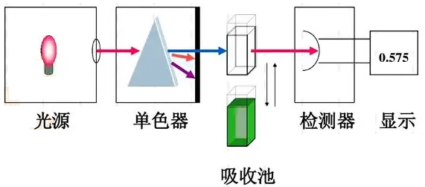
光栅型分光光度计
分光光度计，又称光谱仪(spectrometer)，是将成分复杂的光，分解为光谱线的科学仪器。
测量范围一般包括波长范围为380~780 nm的可见光区和波长范围为200～380 nm的紫外光区。
不同的光源都有其特有的发射光谱,因此可采用不同的发光体作为仪器的光源。

Slide 13
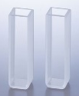
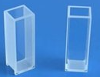
比 色 皿
比色皿(cuvette)是一种用于光谱分析的装备仪器。
使用时应注意以下几点：
拿取比色皿时,只能用手指接触两侧的毛玻璃，避免接触光学面。同时注意轻拿轻放，防止外力对比色皿的影响，产生应力后破损。
测试时比色皿的光面对准光路，内壁不要有气泡。
要用待测液润洗至少3次；
盛装溶液时,高度为比色皿的2/3处即可,光学面如有残液可先用滤纸轻轻吸附；
当发现比色皿里面被污染后，应用无水乙醇清洗，及时擦拭干净。
凡含有腐蚀玻璃的物质的溶液，不得长期盛放在比色皿中。
不能将比色皿放在火焰或电炉上进行加热或干燥箱内烘烤。

Slide 14
722型光栅分光光度计使用
开机预热不少于30分钟，转动波长旋钮选择波长：550nm。
通过按“方式”选择键，选择吸光度、透光度、浓度等方式。如测“透光度T”，通过按“方式”选择键至“透光度T”的LED灯亮。
选择“透光度T”进行调零和调100%：①打开试样盖(关闭光门)，然后按 键，即能自动调整零位；②将用作背景的空白样品(水或空白溶液KSCN)置于光路中，盖上试样盖，按下 键即能自动调整100%。
通过按“方式”选择键选择至“吸光度A”，将样品放入光路即可显示吸光度值。
注意：调0%和100%必须在“透光度T”状态下进行。
↓/0%
↑/100%

Slide 15
五、数据处理
以 D 值为纵坐标，配位体的摩尔分数为横坐标绘制曲线;
确定硫氰酸铁配位离子的配位数;
写出硫氰酸铁配位离子的化学式。

Slide 16
六、思考题
1．使用分光光度计时，在操作上应注意些什么?
2．如果比色皿外水分未擦干，对测定D值有什么影响?
3. 本实验中，为什么能用体积分数 代替摩尔分数作为横坐标?

